Slide 1
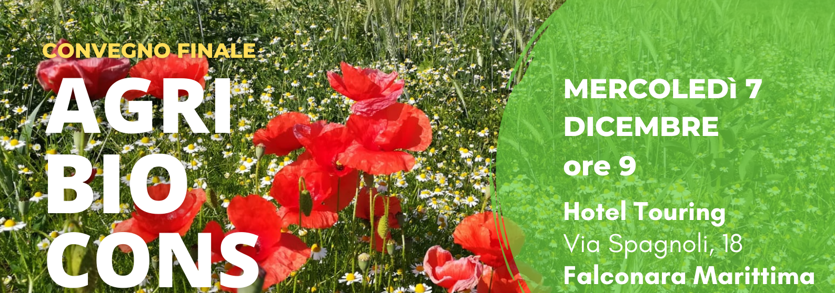
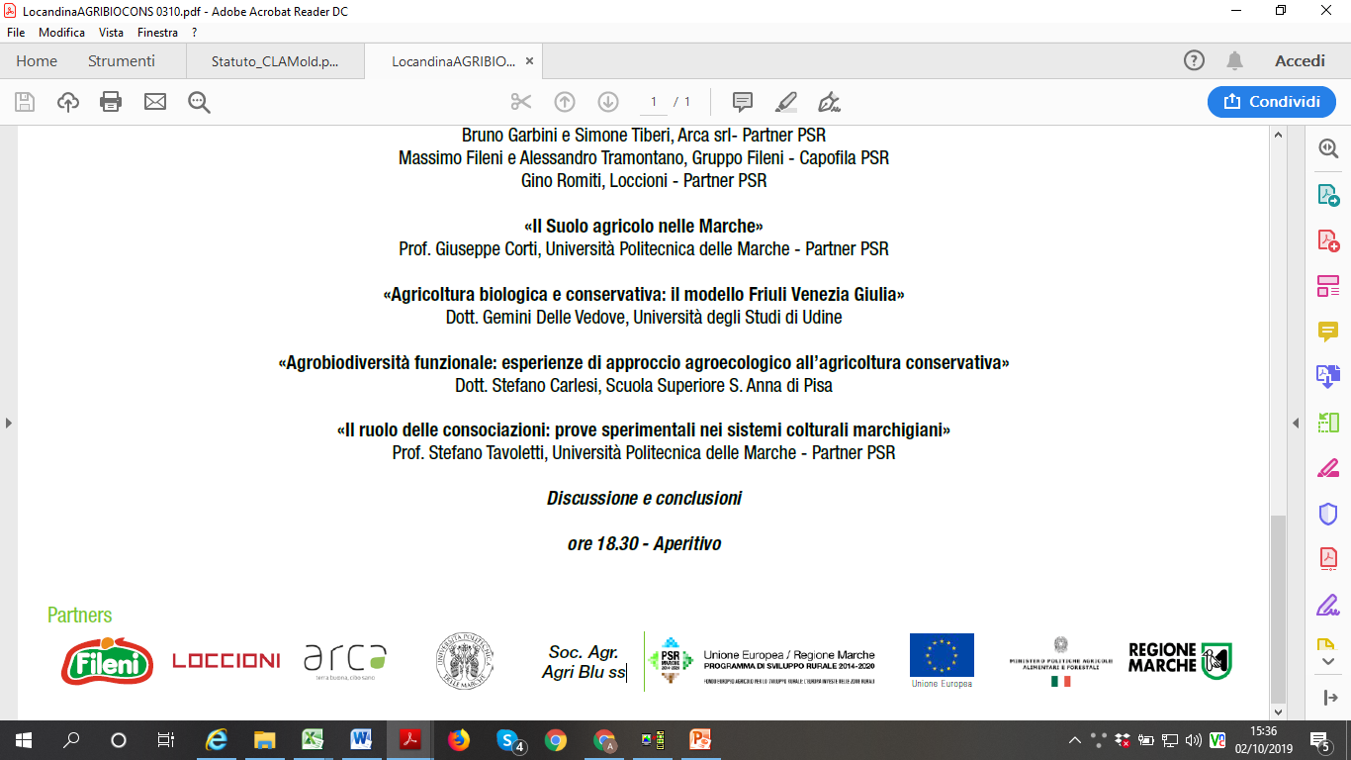
IL PROGETTO AGRIBIOCONS
Un Gruppo Operativo per l’ Agricoltura Bioconservativa e per un nuovo modello di rigenerazione territoriale
Resp: Dott. Alessandro Tramontano
Gruppo Fileni
Progetto finanziato dal PSR MARCHE 2014 - 2020, Sottomisura 16.1 - Sostegno alla creazione e al funzionamento di Gruppi Operativi del PEI Azione 2 “Finanziamento dei Gruppi Operativi” - ID 29182”

Slide 2





TUTTO INIZIA DA QUI
Garbini, Ideatore e cofondatore
insieme a Fileni e Loccioni

Slide 3
IL PROGETTO:
«TRASFERIMENTO E DATTAMENTO DEL MODELLO AGRICOLO BIOLOGICO CONSERVATIVO NEI SISTEMI COLTURALI MARCHIGIANI»
OBIETTIVO GENERALE
Il progetto nasce dalla considerazione che molti suoli agrari marchigiani sono soggetti a marcata erosione dovuta alle caratteristiche geomorfologiche del territorio, alle condizioni climatiche e a un impoverimento del contenuto di sostanza organica causato da inadeguate gestioni del suolo che ne hanno favorito e ne favoriscono la mineralizzazione e il conseguente incremento di CO2 atmosferica. Ciò comporta una progressiva riduzione dello spessore dei suoli e una riduzione della loro fertilità fisica, chimica e microbiologica che influisce negativamente su biodiversità e rese colturali.
La proposta progettuale ha l’obiettivo di mitigare l’attuale degrado dei suoli marchigiani, conservando e migliorando:
Funzionalità suoli
Biodiversità
Servizi ecosistemici
Il tutto è strettamente connesso tramite il trasferimento e l’adattamento da altre realtà produttive di tecniche e tecnologie agricole conservative (note come “agricoltura bio-conservativa”) da applicare ai sistemi colturali in agricoltura biologica della regione Marche, in particolar modo sui seminativi in rotazione maggiormente presenti.
OBIETTIVI OPERATIVI
-CAMBIAMENTI DI PROCESSO: processo monitorato da sensori esistenti e prototipi di sensori per il suolo, introdurre consociazioni (cereali-leguminose), minima lavorazione o semina diretta, macchine e attrezzature (roller – crimper, seminatrice AS-UST Matermacc, seminatrici di precisione per la semina diretta dotate di kit accessori spargiresiduo, decompattatore superficiale combinato a dischiera Verticall Tillage, strigliatori pesanti e gommatura a larga sezione e bassa pressione).
-CAMBIAMENTI DI PRODOTTO: i prodotti offerti saranno ottenuti esclusivamente da agricoltura biologica, a servizio della rigenerazione chimico-fisica e biologica dei suoli e degli aspetti agro-ecologici ad essi funzionali.
-CAMBIAMENTI DI ORGANIZZAZIONE: l’organizzazione aziendale prevede l’ingresso di nuove tecnologie quali: sensori per il monitoraggio del bilancio idrico del suolo e per il bilancio quali-quantitativo del materiale eroso, il tutto connesso ad una piattaforma informatica che permette di centralizzare le varie informazioni (meteo, sensori, operazioni colturali) fornendo un valido strumento di supporto alle decisioni. Inoltre si introdurranno nuove attrezzatura meccaniche e nuove competenze tecniche che modificheranno il modo di lavorare dell’agricoltore.
-CAMBIAMENTI DI MERCATO: nel mercato, con i prodotti oggetto di sperimentazione avremo un prodotto differente rispetto al prodotto ottenuto da agricoltura biologica; questo oltre che biologico sarà a servizio della rigenerazione del suolo e degli agroecosistemi potendo coinvolgere non solo colture a seminativo,
Progetto finanziato dal PSR MARCHE 2014 - 2020, Sottomisura 16.1 - Sostegno alla creazione e al funzionamento di Gruppi Operativi del PEI Azione 2 “Finanziamento dei Gruppi Operativi” ID 29182”

Slide 4
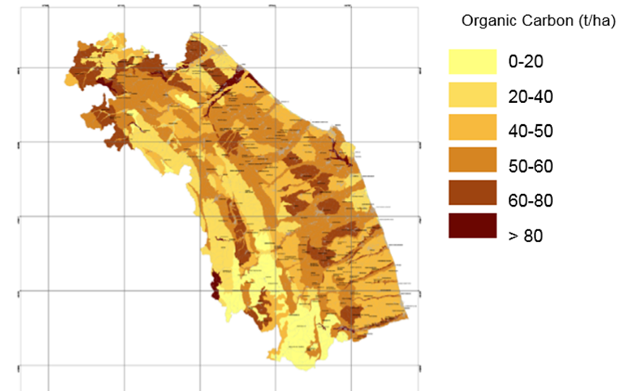
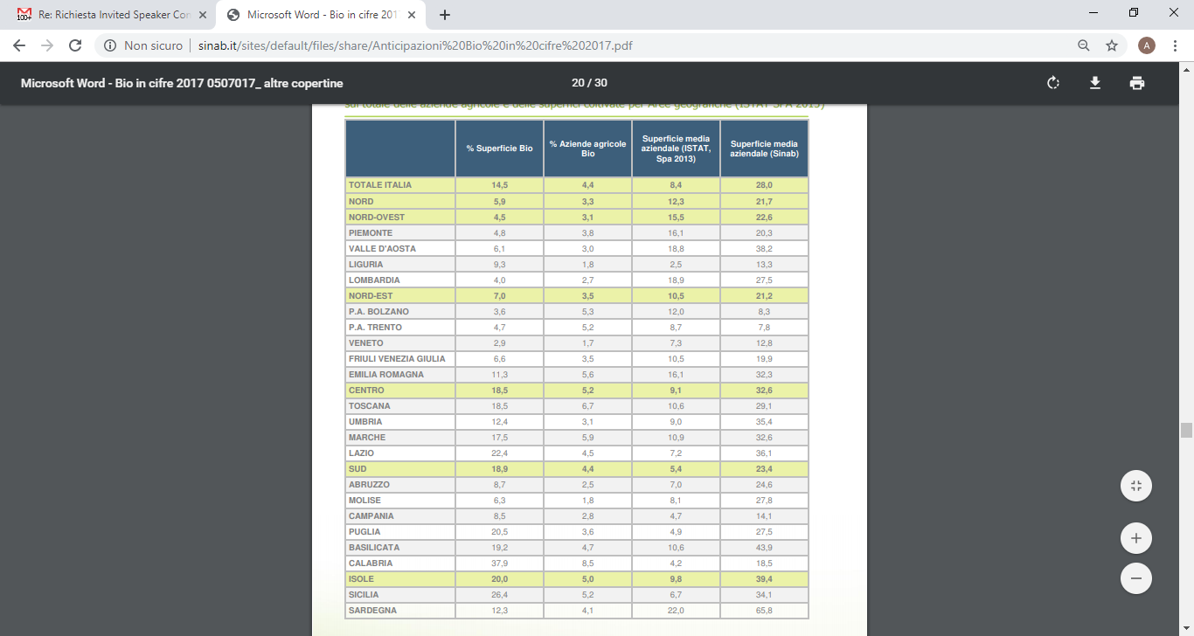
IL PROGETTO:
«TRASFERIMENTO E DATTAMENTO DEL MODELLO AGRICOLO BIOLOGICO CONSERVATIVO NEI SISTEMI COLTURALI MARCHIGIANI»
CONTESTUALIZZAZIONE PROGETTO
L’analisi del contesto regionale è avvenuta attraverso l’individuazione dei punti di forza e debolezza, la messa a fuoco delle minacce e delle opportunità per identificare gli obbiettivi sui quali focalizzare la sperimentazione oggetto di studio.
L’analisi di contesto, anche seguendo gli orientamenti comunitari contenuti nel nuovo Regolamento UE n. 1305/2013 del 17/12/2013 sullo sviluppo rurale (Art.5), è stata sviluppata tenendo conto delle 6 priorità europee per lo sviluppo rurale, in particolar modo, visto che si parla di questa misura PSR, la priorità è ricaduta sul voler promuovere il trasferimento di conoscenze e l'innovazione nel settore agricolo e nelle zone rurali potenziando la redditività delle aziende agricole e la competitività dell'agricoltura, allo stesso tempo preservando e valorizzando gli ecosistemi connessi all'agricoltura.
Visto il focus tematico di questo oggetto di sperimentazione, ovvero l’introduzione di un modello agricolo biologico, conservativo e migliorativo del suolo supportato da strumenti di misurazione affidabili, l’analisi ha riguardato l’aspetto suolo-agricoltura biologica.
L’analisi del contesto regionale è stata integrata anche con il supporto di riferimenti documentali che ricadono all’interno della rete EIP AGRI:
- Focus Group Soil Organic Matter in Mediterranian regions - - EIP-AGRI Focus Group on Organic farming optimising arable yields.
- Conservation Agriculture: A promising approach to invert SOM decline in the Mediterranean region.
Progetto finanziato dal PSR MARCHE 2014 - 2020, Sottomisura 16.1 - Sostegno alla creazione e al funzionamento di Gruppi Operativi del PEI Azione 2 “Finanziamento dei Gruppi Operativi” ID 29182”

Slide 5
IL PROGETTO:
«TRASFERIMENTO E DATTAMENTO DEL MODELLO AGRICOLO BIOLOGICO CONSERVATIVO NEI SISTEMI COLTURALI MARCHIGIANI»
ANALISI SWOT
PUNTI DI FORZA
PUNTI DI DEBOLEZZA
OPPORTUNITA’
MINACCE
CONCETTO DI AGRICOLTURA BIOLOGICA CONSERVATIVA;
SENSIBILITÀ ALL’AMBIENTE E ALLA SOSTENIBILITÀ ECONOMICA;
CONSUMATORE ESIGENTE DI GARANZIE ALIMENTARI.
SUOLO DEGRADATO E AFFETTO DA “STANCHEZZA”;
TECNICHE E MACCHINARI IN AGRICOLTURA BIOLOGICA OBSOLETE O NON SEMPRE ADATTE;
RICAMBIO GENERAZIONALE E COMPETENZE TECNOLOGICHE
ELEMENTI AGROECOLOGICI
ELEMENTI MISURABILI;
RETI DI IMPRESA
PRODOTTI DI QUALITA’
ORGANIZZAZIONE ECONOMICA FRAMMENTATA;
SENSORISTICA NON TROPPO CONOSCIUTA;
ELEVATA DISOMOGENEITÀ DELLE CARATTERISTICHE VOCAZIONALI DEL TERRITORIO.
Progetto finanziato dal PSR MARCHE 2014 - 2020, Sottomisura 16.1 - Sostegno alla creazione e al funzionamento di Gruppi Operativi del PEI Azione 2 “Finanziamento dei Gruppi Operativi” ID 29182”

Slide 6
IL PROGETTO:
«TRASFERIMENTO E DATTAMENTO DEL MODELLO AGRICOLO BIOLOGICO CONSERVATIVO NEI SISTEMI COLTURALI MARCHIGIANI»
INNOVAZIONE
TRASFERIMENTO E ADATTAMENTO DEL MODELLO BIOCONSERVATIVO NELLA REGIONE MARCHE
Pennsylvania (USA) – con il Farming Systems Trial (FST) ®, il Rodale Institute è il confronto più longevo a livello mondiale tra agricoltura biologica “conservativa” e convenzionale
Progetto FIRB- SMOCA – presso la Scuola Superiore S. Anna di Pisa dove sono stati presi in esame tre diversi sistemi di agricoltura: integrata, biologica e bioconservativa
- Progetto “Le lavorazioni meccaniche conservative e le cover crop in una rotazione triennale ad indirizzo biologico” questo metodo è stato finanziato e applicato grazie a finanziamenti pubblici nella Regione Friuli Venezia Giulia coinvolgendo diverse aziende agricole di differenti orientamenti colturali
Progetto finanziato dal PSR MARCHE 2014 - 2020, Sottomisura 16.1 - Sostegno alla creazione e al funzionamento di Gruppi Operativi del PEI Azione 2 “Finanziamento dei Gruppi Operativi” ID 29182”

Slide 7

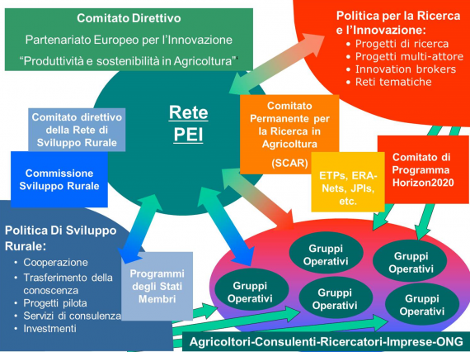
IL PROGETTO:
«TRASFERIMENTO E DATTAMENTO DEL MODELLO AGRICOLO BIOLOGICO CONSERVATIVO NEI SISTEMI COLTURALI MARCHIGIANI»
PARTENARIATO
DESCRIZIONE PARTNER | RUOLO | REFERENTI
SOC. AGR. BIOLOGICA FILENI | CAPOFILA COORDINATORE | RIGINELLI-TRAMONTANO-MOCCHEGIANI
ARCA SRL BENEFIT | DIFFUSIONE MODELLO AGRICOLO | GARBINI-TIBERI –PIRANI -CARBONARI
UNIVPM | PEDOLOGIA E CONSOCIAZIONI | CORTI-COCCO-TAVOLETTI-SERRANI -
AEA SRL | MISURAZIONE | ROMITI-PACI
SOC. AGRIBLU ss | MACCHINARI | FUCILI
FIGURE DI SUPPORTO
UNIUDINE
6 AZIENDE AGRICOLE
AZIENDA CONTOTERZISMO
AGRONOMO

Slide 8
IL PROGETTO:
«TRASFERIMENTO E DATTAMENTO DEL MODELLO AGRICOLO BIOLOGICO CONSERVATIVO NEI SISTEMI COLTURALI MARCHIGIANI»
AZIONI
ATTIVITÀ | ASSEGNATO A | AVANZAMENTO | INIZIO | FINE | GG
AZIONE 1- IMPLEMENTAZIONE TECNOLOGICA
PROGETTAZIONE PROTOTIPO EROSIONE | AEA | 100% | 1/2/19 | 1/6/19 | 121
ISTALLAZIONE PROTOTIPO | AEA-UNIVPM | 100% | 1/6/19 | 31/7/19 | 61
ACQUISTO SOFTWARE DATI | AEA-FILENI-LOV | 100% | 1/1/19 | 1/8/19 | 213
AZIONE 2 - PROVE AGRONOMICHE
DEFINIZIONE SUPERFICI AGRICOLE | ARCA-UNIVPM-UNIUD | 100% | 1/7/19 | 1/12/19 | 154
APPLICAZIONE PRATICHE AGRONOMICHE | ARCA, FILENI, UNIVPM, AEA, AGRIBLU, LOV, TERRE VERDI, YESI FOOD, FRATELLI BUCCI, PIERALISI, TAVIGNANO, UNIUDINE, SOC.EUROAGRICOLA, AGRONOMO BORTOLUSSI, RODALE INSTITUTE | 100% | 1/7/19 | 1/8/22 | 763
AZIONE 3 - MONITORAGGIO E VALUTAZIONE
PROFILI PEDOLOGICI | ARCA, FILENI, UNIVPM, AEA, AGRIBLU, LOV, TERRE VERDI, YESI FOOD, FRATELLI BUCCI, PIERALISI, TAVIGNANO, UNIUDINE, SOC.EUROAGRICOLA, AGRONOMO BORTOLUSSI, RODALE INSTITUTE | 100% | 1/7/19 | 1/8/22 | 763
MONITORAGGIO MODELLO BIOCONS | ARCA, FILENI, UNIVPM, AEA, AGRIBLU, LOV, TERRE VERDI, YESI FOOD, FRATELLI BUCCI, PIERALISI, TAVIGNANO, UNIUDINE, SOC.EUROAGRICOLA, AGRONOMO BORTOLUSSI, RODALE INSTITUTE | 100% | 1/7/19 | 1/8/22 | 763
MONITORAGGIO TECNICO-GESTIONALE | ARCA, FILENI, UNIVPM, AEA, AGRIBLU, LOV, TERRE VERDI, YESI FOOD, FRATELLI BUCCI, PIERALISI, TAVIGNANO, UNIUDINE, SOC.EUROAGRICOLA, AGRONOMO BORTOLUSSI, RODALE INSTITUTE | 100% | 1/7/19 | 1/8/22 | 763
MONITORAGGIO ECONOMICO | ARCA, FILENI, UNIVPM, AEA, AGRIBLU, LOV, TERRE VERDI, YESI FOOD, FRATELLI BUCCI, PIERALISI, TAVIGNANO, UNIUDINE, SOC.EUROAGRICOLA, AGRONOMO BORTOLUSSI, RODALE INSTITUTE | 80% | 1/7/19 | 1/8/22 | 763
MONITORAGGIO QUALITATIVO | ARCA, FILENI, UNIVPM, AEA, AGRIBLU, LOV, TERRE VERDI, YESI FOOD, FRATELLI BUCCI, PIERALISI, TAVIGNANO, UNIUDINE, SOC.EUROAGRICOLA, AGRONOMO BORTOLUSSI, RODALE INSTITUTE | 80% | 1/7/19 | 1/8/22 | 763
AZIONE 4 - DIVULGAZIONE
DEFINIZIONE SITO WEB E DIVULGAZIONE | ARCA-FILENI | 100% | 1/8/19 | 31/12/22 | 854
ORGANIZZAZIONE EVENTI | ARCA-FILENI-UNIVPM | 100% | 1/8/19 | 31/12/22 | 854
IMPLEMENTAZIONE MATERIALI DIVULGATIVI | ARCA | 70% | 1/9/19 | 31/12/22 | 823
CONSOLIDAMENTO MODELLO BIOCONSERVATIVO | ARCA | 80% | 1/9/19 | 31/12/22 | 823
PUBBLICAZIONE LINEE GUIDA | ARCA | 80% | 1/9/19 | 31/12/22 | 823
INIZIO PROGETTO 31/01/2019
FINE PROGETTO 31/01/2023
Progetto finanziato dal PSR MARCHE 2014 - 2020, Sottomisura 16.1 - Sostegno alla creazione e al funzionamento di Gruppi Operativi del PEI Azione 2 “Finanziamento dei Gruppi Operativi” ID 29182”

Slide 9
IL PROGETTO:
«TRASFERIMENTO E DATTAMENTO DEL MODELLO AGRICOLO BIOLOGICO CONSERVATIVO NEI SISTEMI COLTURALI MARCHIGIANI»
ORGANIZZAZIONE ATTIVITA’
BUDGET
345.000 EURO
INTENSITA’ 100%
ATS
ACCORDO COOPERAZIONE
REGOLAMENTO INTERNO
Cofinanziato dal PSR MARCHE 2014 – 2020- Sottomisura 16.1 - Sostegno alla creazione e al funzionamento di Gruppi Operativi del PEI Azione 2 “Finanziamento dei Gruppi Operativi”
FEASR - Fondo europeo agricolo per lo sviluppo rurale: l’Europa investe nelle zone rurali

Slide 10
Grazie per l’attenzione
Alessandro Tramontano
a.tramontano@fileni.it
Mob +39334.6250752
www.arca.bio/agribiocons
Cofinanziato dal PSR MARCHE 2014 – 2020- Sottomisura 16.1 - Sostegno alla creazione e al funzionamento di Gruppi Operativi del PEI Azione 2 “Finanziamento dei Gruppi Operativi”
FEASR - Fondo europeo agricolo per lo sviluppo rurale: l’Europa investe nelle zone rurali

